Slide 1
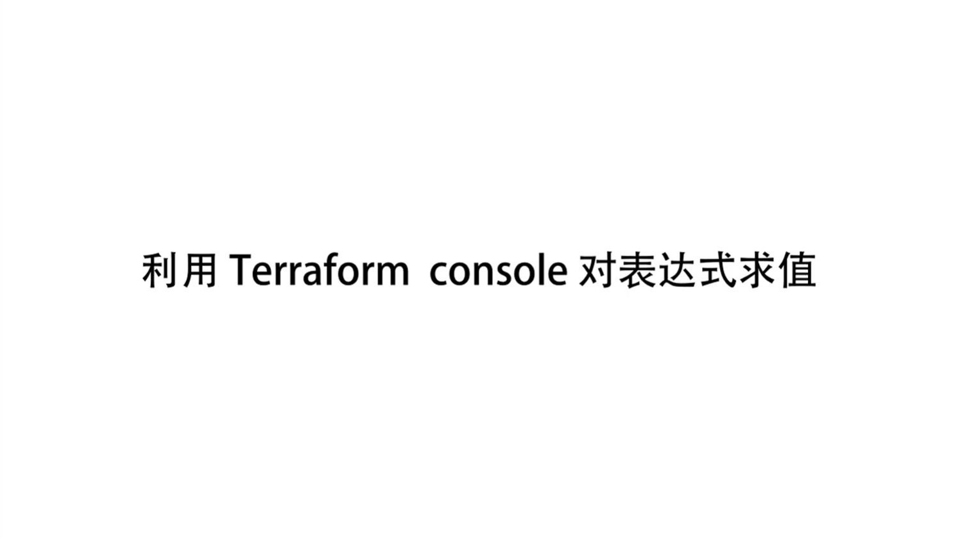
对于喜欢交互式shell的用户而言, terraform 提供了一个类似控制台,在交互式控制台中, 不仅可以对terraform 的表达式进行求值, 而且能够实验各种内置函数, terraform 的控制台在正式使用之前先进行测试的场景尤其有用。

Slide 2
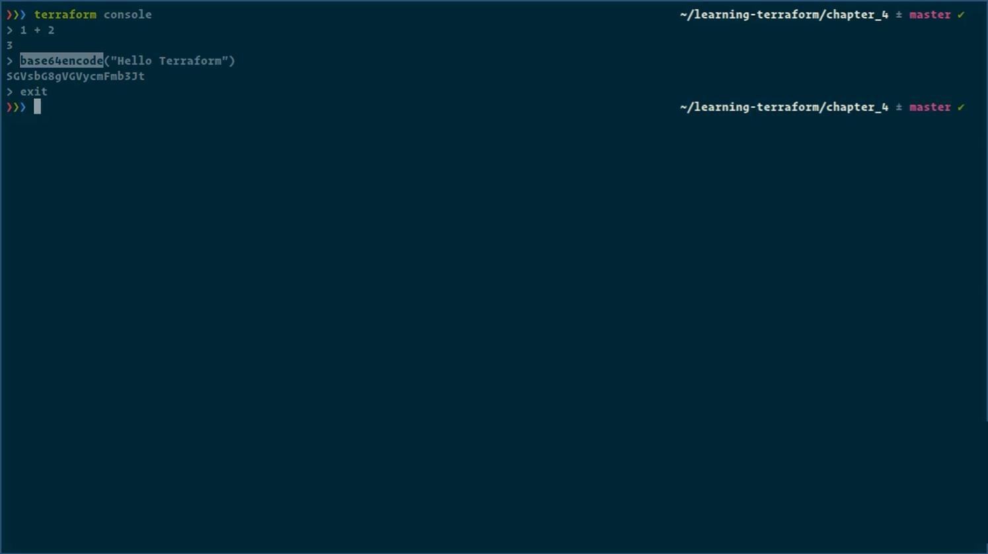
在命令行中执行 terraform console 命令即可打开terraform的交互式控制台
行首显示的 > 符号是 terraform 控制台的提示符
求表达式
执行内置函数
按"ctrl + D"组合键退出 console

Slide 3
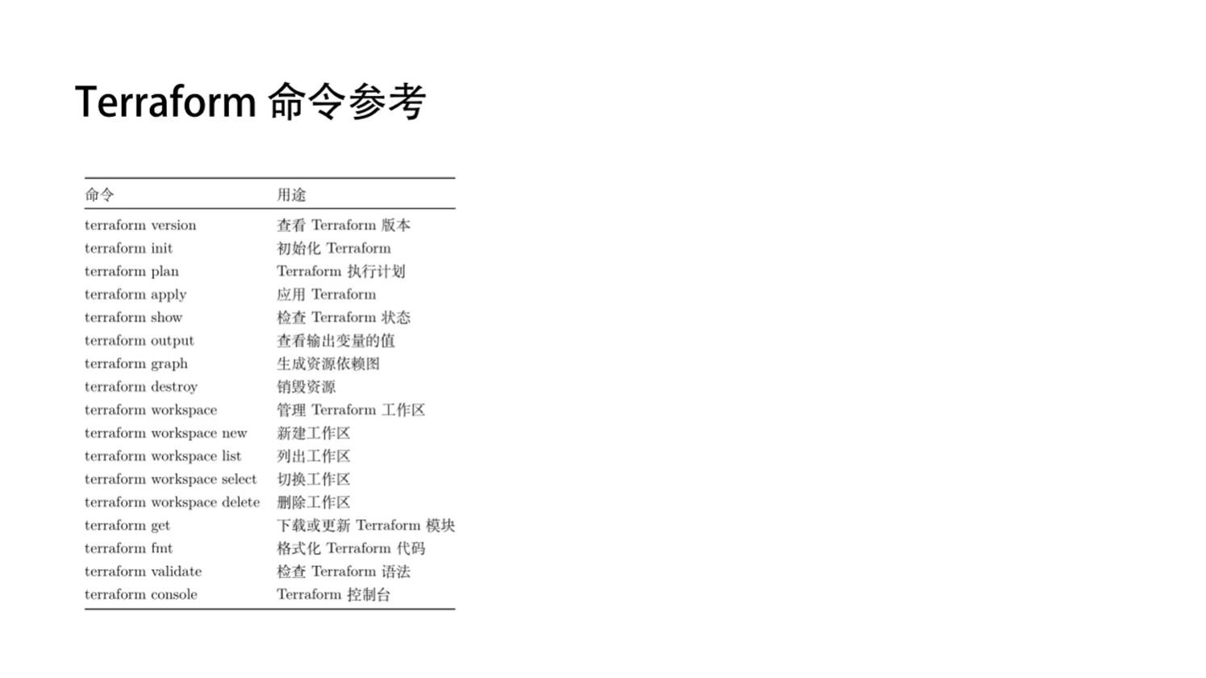
本课程使用到的 terraform 命令如图所示(按出现顺序排列), 更多命令可查看官方文档。

Slide 4
